Slide 1

印制电路板 设计与制作
SCUT电子电工实验中心

Slide 2
一 概述
1. 印制电路板的概念
● 印制板的由来:
元器件相互连接需要一个载体
● 印制板的作用：
依照电路原理图上的元器件、集成电路、开关、连接器和其他相关元器件之间的相互关系和连接，将他们用导线的连接形式相互连接到一起。

Slide 3
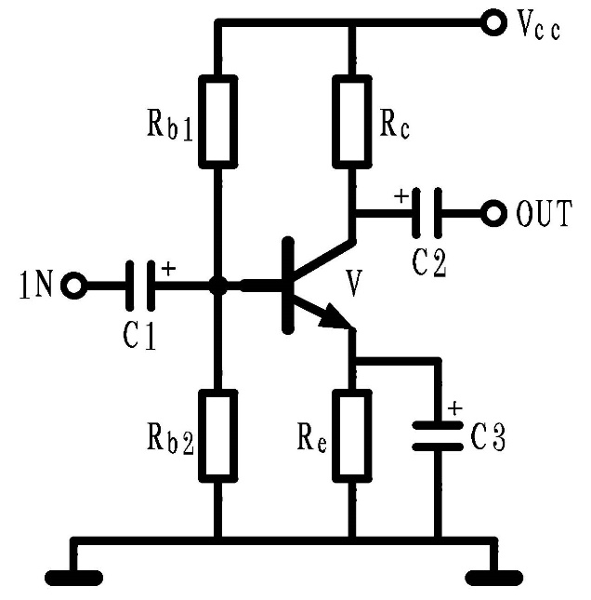
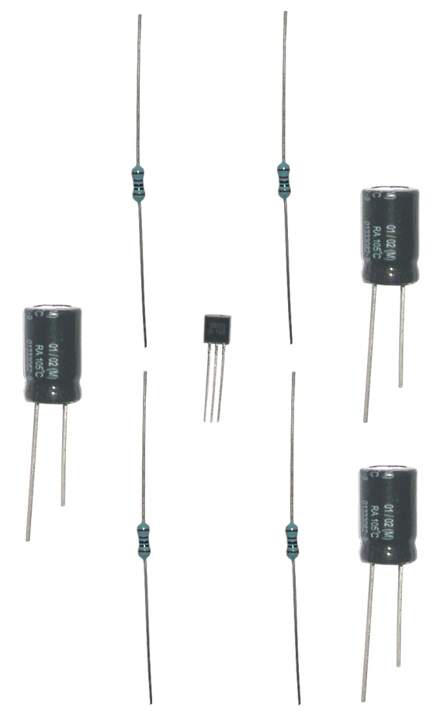
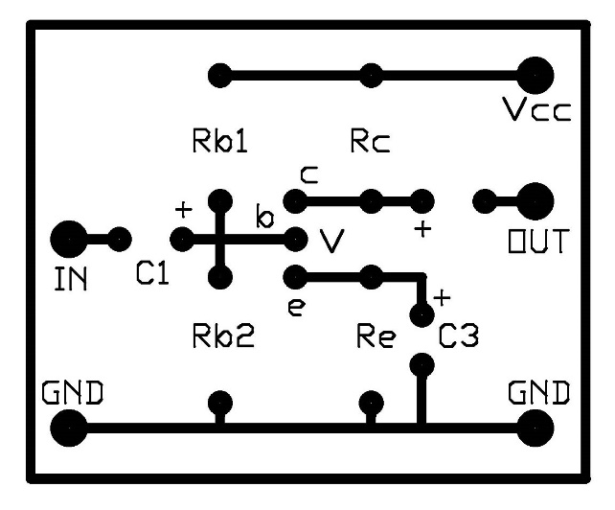
例如:
Rb1
Rc
C2
V
C1
e b c
原理图
C3
Rb2
Re1
C2
元器件图形
印制板图

Slide 4
2. 印制电路板发展过程
印制电路板随着电子元器件的发展而发展，由此可以分为下面几个发展阶段：
● 电子管分立器件 导线连接
● 半导体分立器件 单面印刷板
● 集 成 电 路 双面印刷板
● 超大规模集成电路 多层印刷板

Slide 5
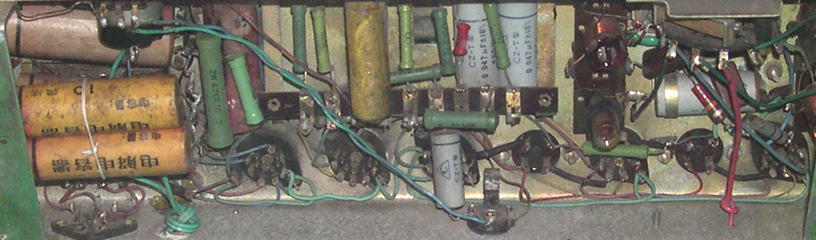
2. 印制电路板发展过程
电子管体积大、重量重、耗电高,使用导线连接。
电阻
电解电容
接线端子

Slide 6

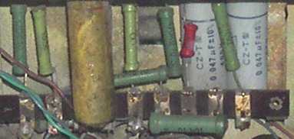
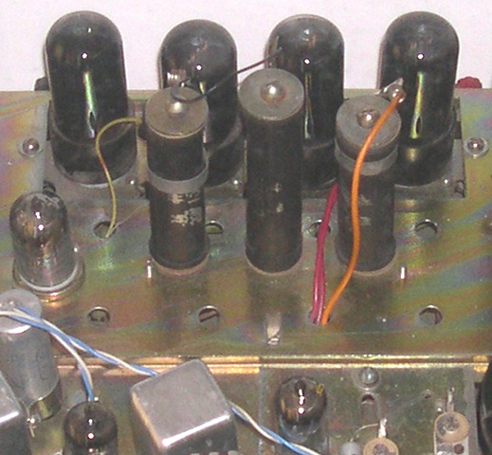
2. 印制电路板发展过程
相对于电子管，半导体器件体积小、重量轻、耗电小、排列密集适用于单面印制板

Slide 7
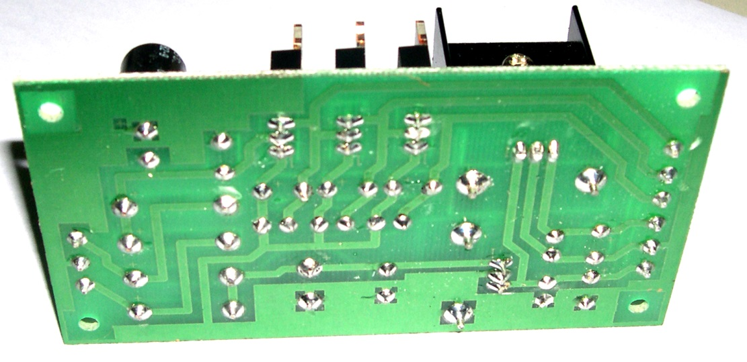
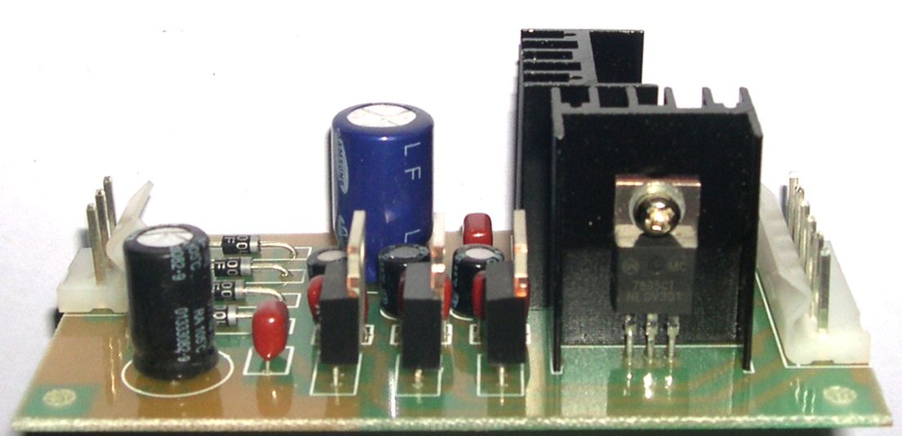
2. 印制电路板发展过程
单面板

Slide 8
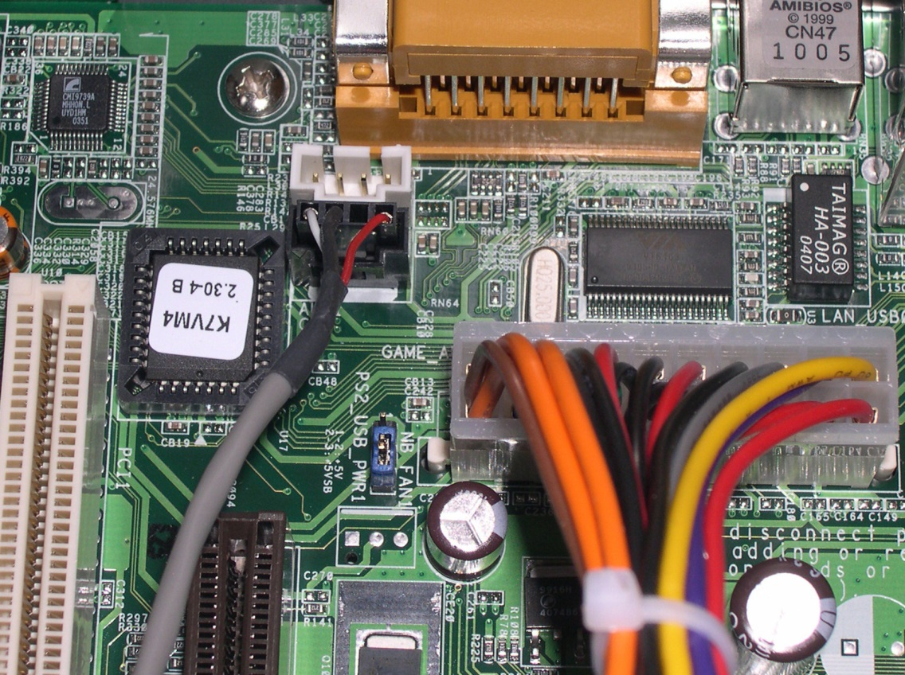
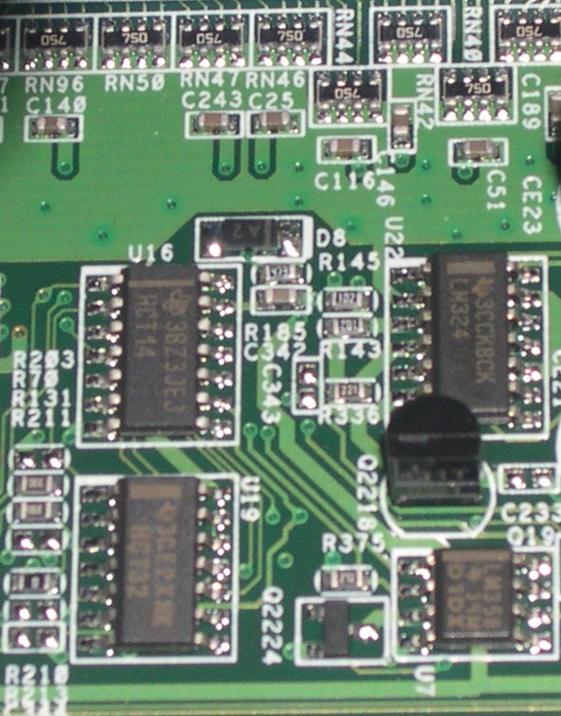
集成电路的出现使布线更加复杂，此时单面板已经不能满足布线的要求，由此出现了双面板——双面布线。

Slide 9
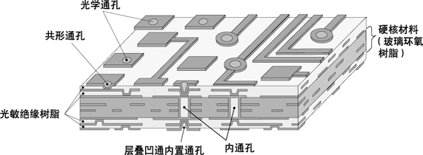
随着超大规模集成电路、BGA等元器件的出现，双面板也不能适应布线的要求，出现了多层板。目前技术上可以作出50层以上的电路板，当前产品大规模使用的是4～8层板

Slide 10
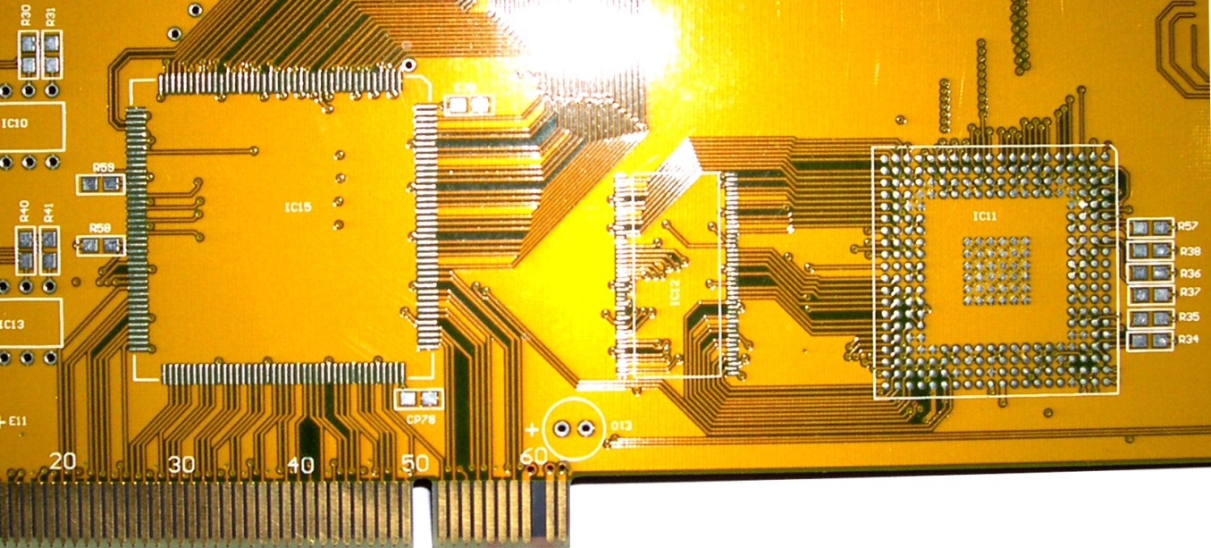
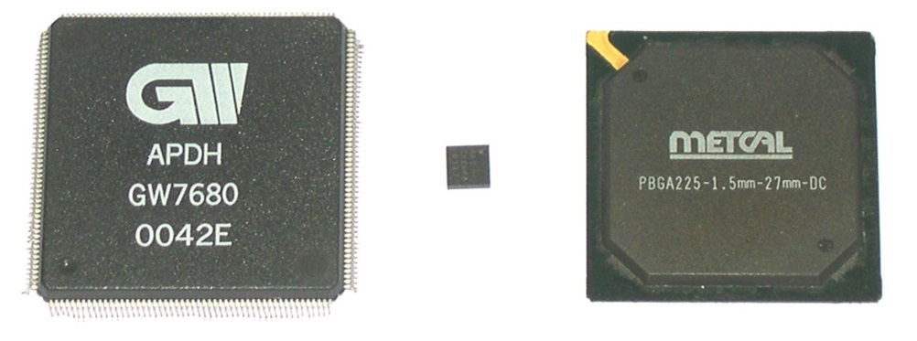
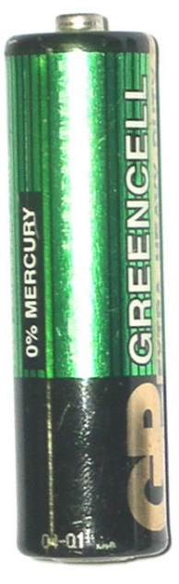
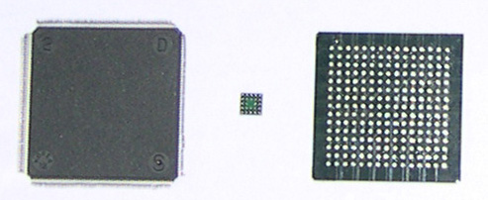
多层板 （实物)
正面
五号电池
背面
QFP封装芯片
BGA封装芯片

Slide 11
二 PCB设计
（一）准备工作
（二）布线设计
（三）常见错误

Slide 12
（一）准备工作
1.确定板材、板厚、形状、尺寸
2.确定与板外元器件连接方式
3.确认元器件安装方式
4.阅读分析原理图

Slide 13
1. 确定板材、板厚、形状、尺寸
印制电路板的制作原材料是覆铜板。覆铜板又分为单面板和双面板，其结构如下：
热压铜箔(厚度35μm)
单 面 板
基板（材料、厚度有多种规格）

Slide 14
热压铜箔(厚度35μm)
基板（材料、厚度有多种规格）
双 面 板
热压铜箔(厚度35μm)

Slide 15
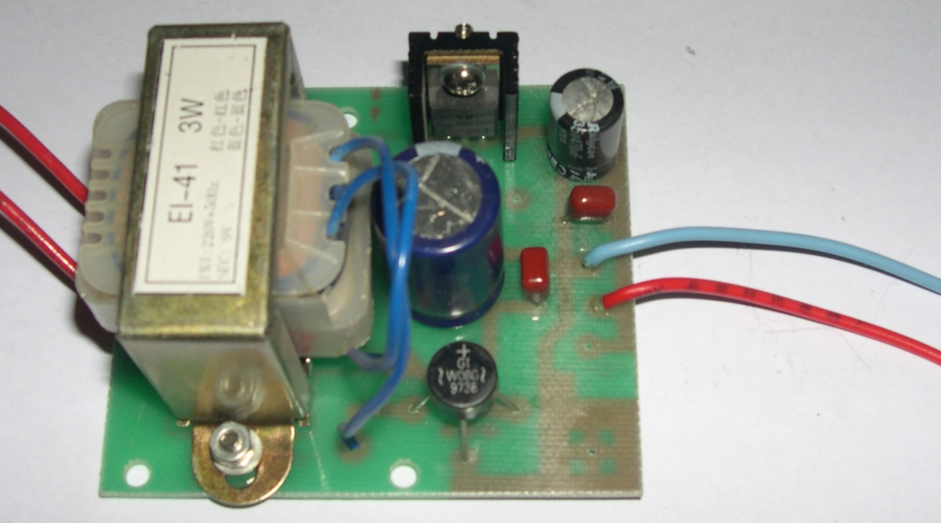
2. 确定对外连接方式
印制板对外连接方式有两种：
直接焊接
简单、廉价，不易维修

Slide 16
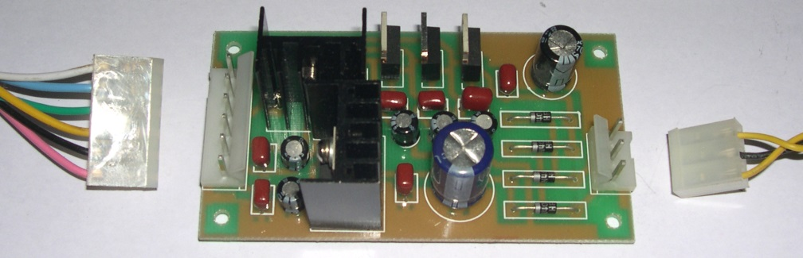
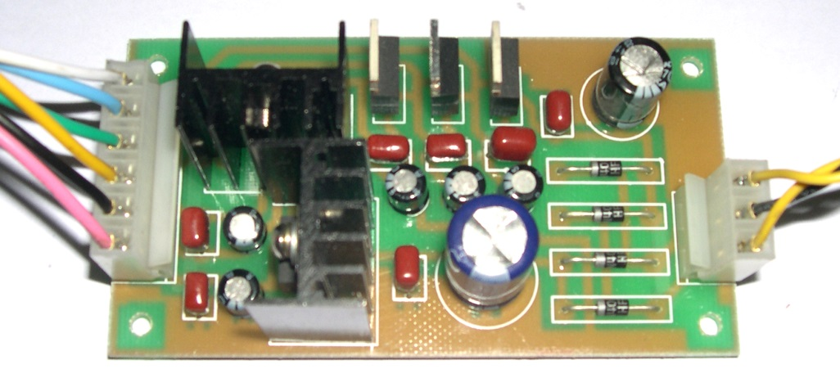
2. 确定对外连接方式
接插式
维修、调试、组装方便；产品成本提高，对印制板制造精度及工艺要求高。

Slide 17
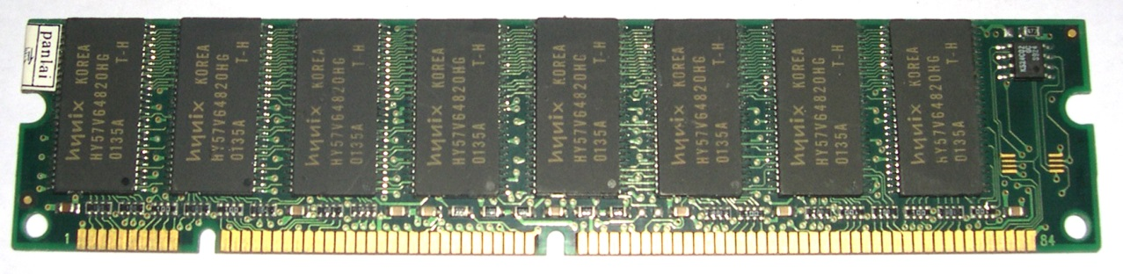
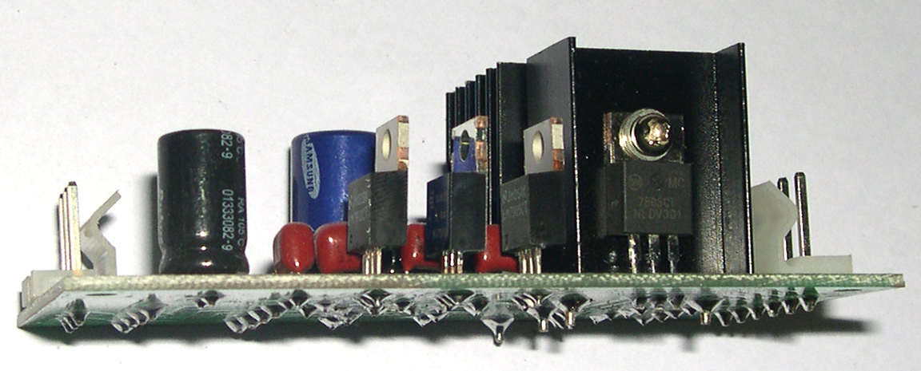
3. 确认元器件安装方式
表面贴装
通孔插装

Slide 18
4. 阅读分析原理图
线路中是否有高压、大电流、高频电路，
对于元器件之间、线与线之间通常耐压200V/mm；
印制板上的铜箔线载流量，一般可按1A/mm估算；
高频电路需注意电磁兼容性设计以避免产生干扰。

Slide 19
4. 阅读分析原理图
找出干扰源
主要找出容易产生热干扰、电磁干扰、磁电干扰的元器件，元器件布局时需要注意这些干扰源，以免对电路整体功能产生影响

Slide 20
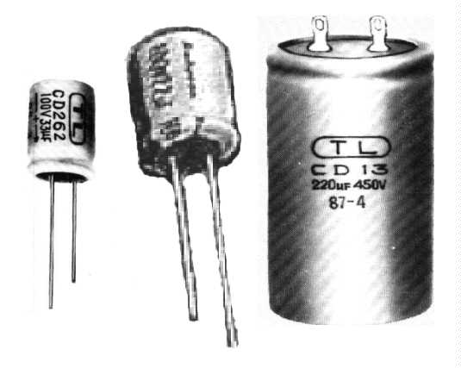
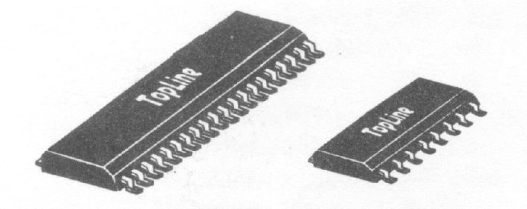
4. 阅读分析原理图
了解电路中所有元器件的形状、尺寸、引线
不同型号、规格元器件尺寸差异很大，需要了解其体积大小，设计电路板时要注意留有足够的安装空间；对于IC要注意引脚的排列顺序及各引脚的功能。

Slide 21

4. 阅读分析原理图
了解所有附加材料
原理图中没有体现而设计时必备的器材，如：散热器、连接器、紧固装置······

Slide 22
（二）布线设计（插装）
1. 元件面布设要求
2. 印制导线设计要求
3. 焊盘设计要求

Slide 23
1.元件面布设要求
● 整齐、均匀、疏密一致
● 整个印制板要留有边框，通常5～10mm
● 元器件不得交叉重叠
● 单脚单焊盘。每个引脚有一个焊盘对应，不允许共用焊盘
不推荐

Slide 24
元件面要求
1.元件面布设要求
● 干扰器件放置应尽量减小干扰
例如：发热元件放置于下风处，怕热元件放置于上风处，并远离发热元件。
布局时要通过改变元器件的位置、方向以实现合理布局。

Slide 25
2.印制导线设计要求
导线应尽可能少、短、不交叉
导线宽度
导线宽度通常由载流量和可制造性决定，一般要求PCB设计的导线宽度≥0.2mm，由于制作工艺的限制，设计时导线不易过细。
注：1mm=39.37mil
1mil=0.0254mm

Slide 26
2.印制导线设计要求
布线时，遇到折线要走45°。
例如：
④ 导线间距，一般≥ 0.2mm
⑤ 电源线和地线尽量粗。与其它布线要有明显区别。
⑥ 对于双面板，正反面的走线不要平行，应垂直布设。

Slide 27
3.焊盘设计要求
形状
通常为圆形，

Slide 28
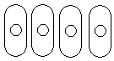
3.焊盘设计要求
灵活掌握焊盘形状
对于IC器件，可以将圆形焊盘改为长圆形，以增大焊盘间的距离便于走线。

Slide 29


3.焊盘设计要求
可靠性
焊盘间距要足够大，通常≥0.2mm，如间距过小，可以改变焊盘的形状以得到足够的焊盘间距

Slide 30
初学者设计时需掌握的基本原则是：
板面允许的情况下，导线尽量粗一些。
导线与导线之间的间距不要过近。
导线与焊盘的间距不得过近。
板面允许的情况下，焊盘尽量大一些。

Slide 31
（三）常见错误
可挽回性错误
多余连接——切断
丢失连线——导线连接
不可挽回性错误
IC引脚顺序错误
元件安装方向、外形尺寸、引脚方向错误。

Slide 32
三 PCB的制作
（一）工厂批量生产
●工艺流程：
底片(光绘) 选材下料 钻孔 孔金属化 贴膜
图形转移 电镀 去膜蚀刻 表面涂敷 检验

Slide 33
（二）手工制作
计算机设计 打印 转印 修板 腐蚀
去膜 钻孔 水洗 涂助焊剂
手工制作工艺流程图

Slide 34
